Slide 1

Reading Skills
Week 8

Slide 2
Reading for Inference — Satır Arası Okuma & Alt Metin Çevirisi
🔹Bu hafta ne öğrenecekler?
• Metindeki ima edilen anlamı yakalama
• Karakterin söylemediği şeyi sezme
• Dolaylı anlatım → Türkçeye nasıl doğru aktarılır?
• Yüzeysel anlam ≠ gerçek anlam
• Çevirmenin görevi: Gizli mesajı görünür kılmak

Slide 3
🔹Terimler
Kavram | Anlamı
Inference | Yazarın söylemediğini zihinde tamamlama
Implicit Meaning | Gizli, doğrudan ifade edilmeyen anlam
Subtext | Kelimelerin altındaki duygu/amaç
Surface Meaning | Cümlenin çıplak, doğrudan anlamı

Slide 4
“Bir metni çevirmek mi zor, yoksa söyleyemediğini yakalamak mı?”

Slide 5
🔹Kısa örnek
Cümle:
“She smiled, but her hands wouldn’t stop shaking.”
Yüzey anlamı: Kadın gülümsüyor.
Satır arası anlam: Kaygı/tehdit/gizlenen gerginlik var.
Çeviride aktarım:
→ Gülümsedi ama elleri durmadan titriyordu.
(Buradaki ama bağlacı alt çatışmayı görünür kılar.)

Slide 6
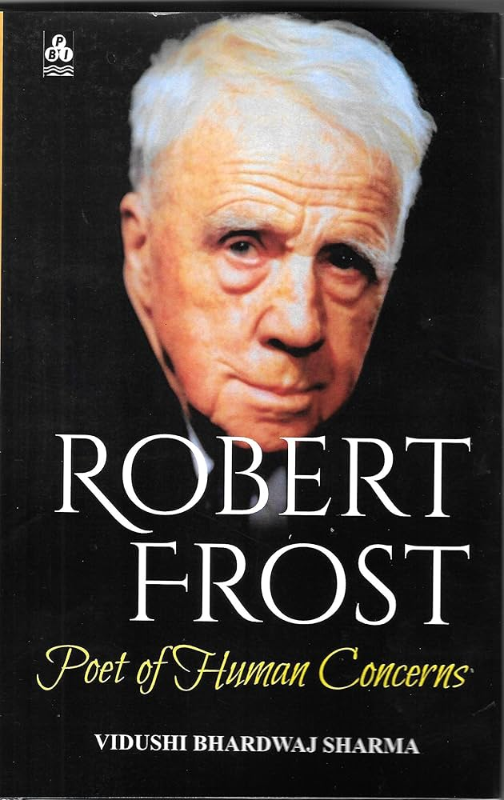
• American poet (1874–1963)
• 20. yüzyılın en önemli şiir isimlerinden biri
• Dili sade, anlamı derin — kırsal yaşam imgeleri kullanır
• 4 kez Pulitzer Prize kazandı
• Kennedy’nin yemin töreninde şiir okudu (1961)
• En bilinen şiirleri: The Road Not Taken, Mending Wall, Stopping by Woods on a Snowy Evening

Slide 7
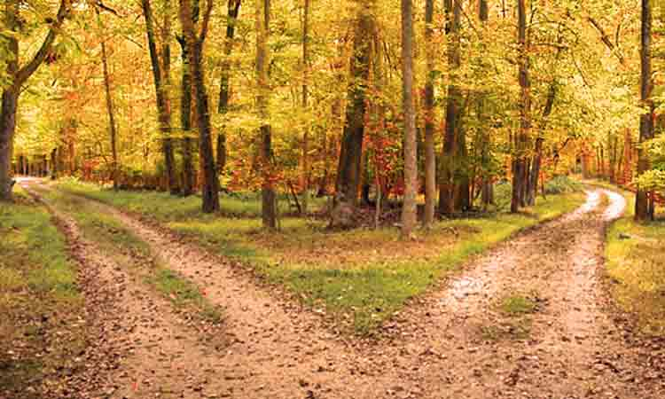
THE ROAD NOT TAKEN

Slide 8
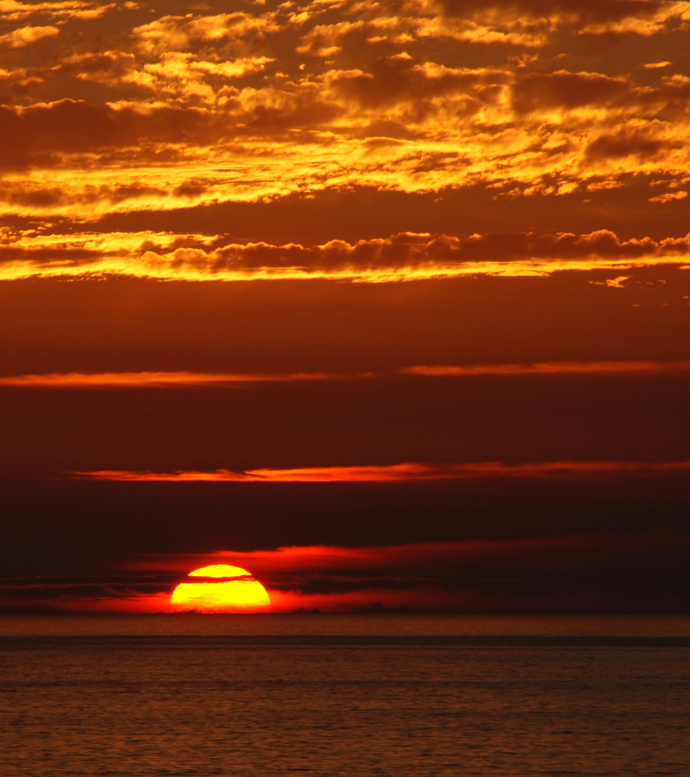
• Hayatta önemli bir seçim yaptığın bir anı hatırlıyor musun?
• “Alternatif yol” kavramı sence neyi temsil eder?
• Kaçırılmış fırsatlar mı daha ağırdır, yapılan seçimler mi?
• Geri dönme şansın olmayan bir yol seçtiğinde nasıl hissedersin?
• Bir kararın sonucunu yıllar sonra farklı değerlendirdiğin oldu mu?

Slide 9
Poem
https://www.youtube.com/watch?v=O4XFCxNY96k
Ve Robert Frost’un kendi sesinden…
https://www.youtube.com/watch?v=gRdYv7g0r0A&t=27s

Slide 10
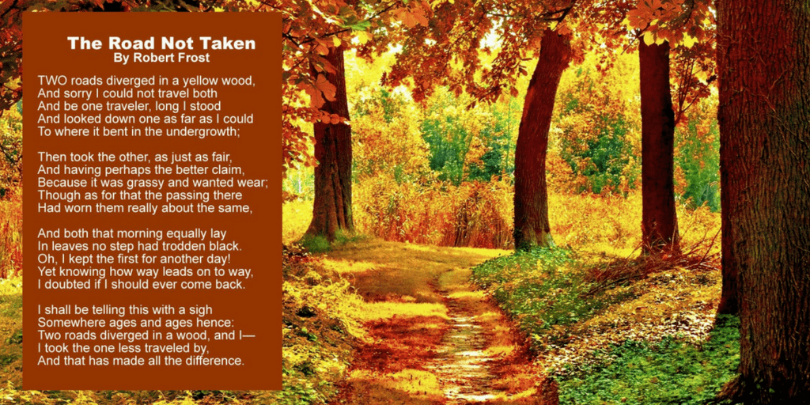

Slide 11
Şimdi bu şiiri Türkçeye çevirin..

Slide 12
Çeviriniz bittiyse bir sembol analizi yapalım ve sonrasında şiiri tekrar incelyelim..

Slide 13
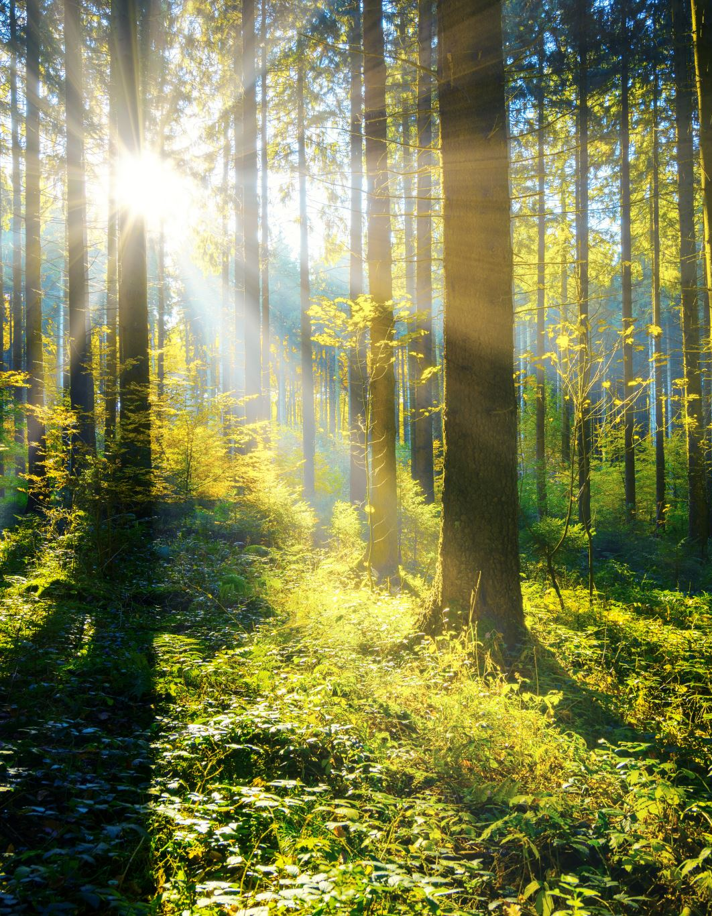
🌿 SEMBOL ANALİZİ
Şimdi en önemli bölüm geliyor.
Aşağıda şiirdeki ana sembollere bakalım.
🌳 the woods / the yellow wood
Soru:
→ Orman Frost için neyi temsil ediyor olabilir? Kaos mu, özgürlük mü, bilinmezlik mi?

Slide 14
Frost’un kullanım anlamı:
Woods = life (hayatın karmaşası ve belirsizliği).
Yellow wood = dönüşüm zamanı, sonbahar, olgunluk, karar verme eşiği.

Slide 15
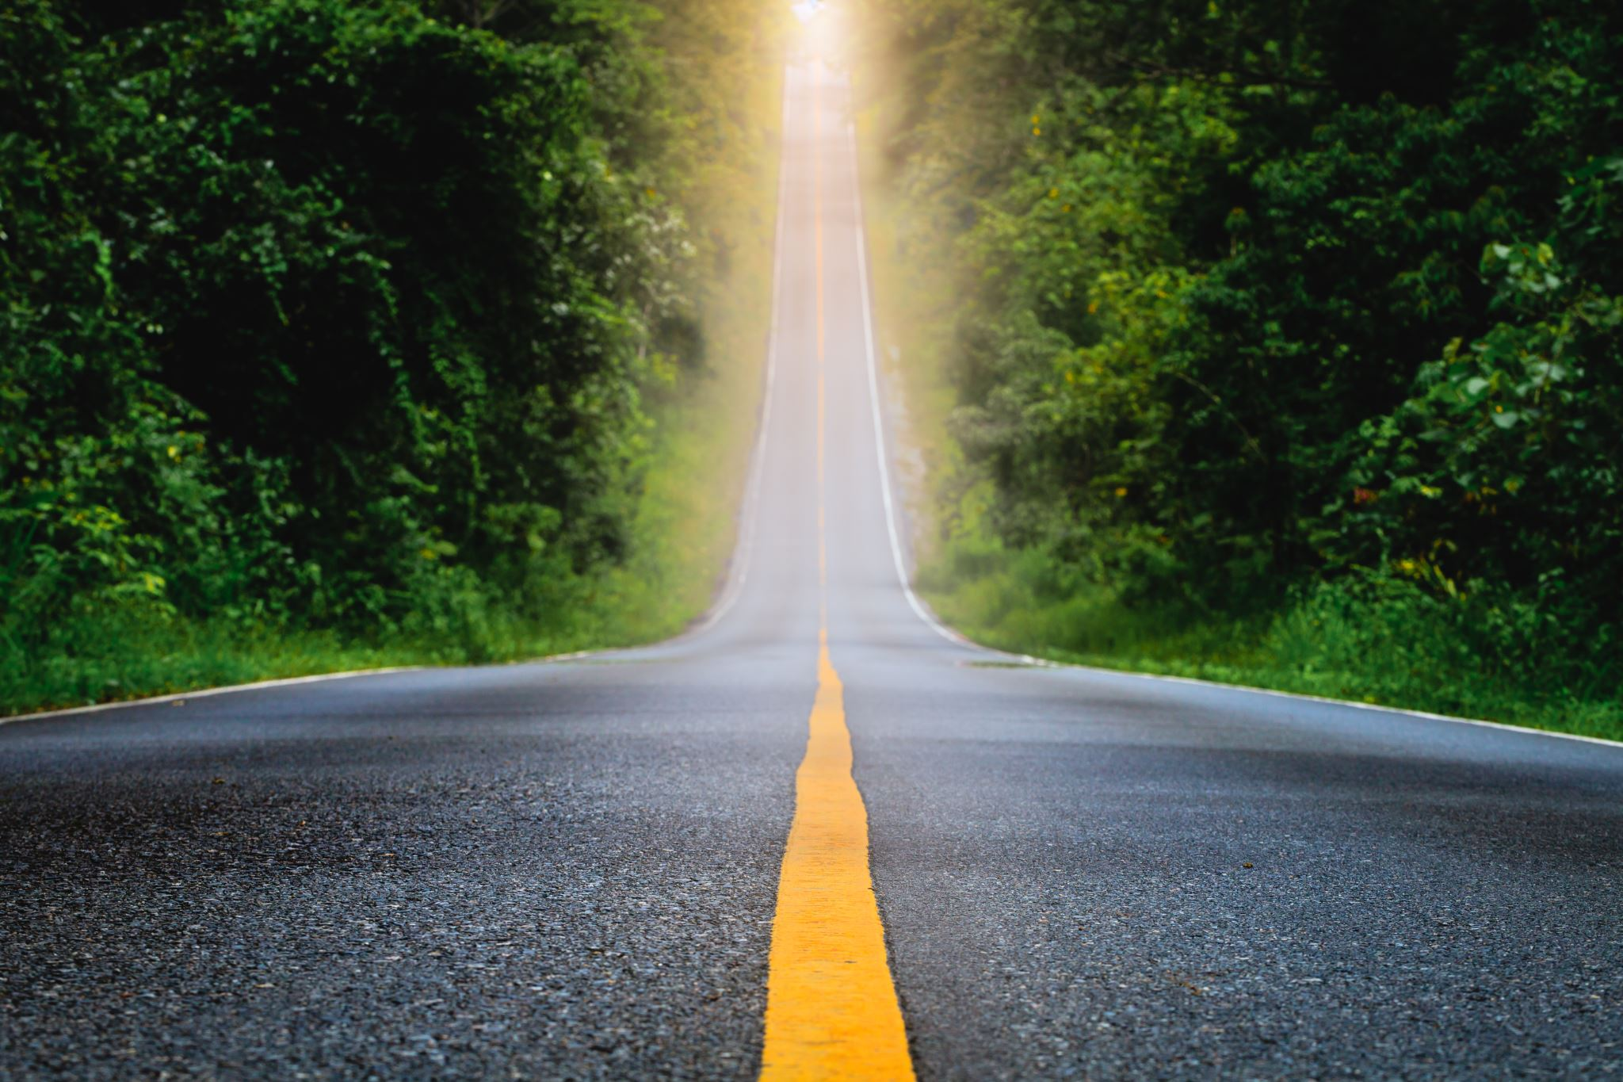
🛤 two roads
Soru:
→ Neden tek yol değil iki yol var? Seçim baskısını nasıl hissettiriyor?

Slide 16
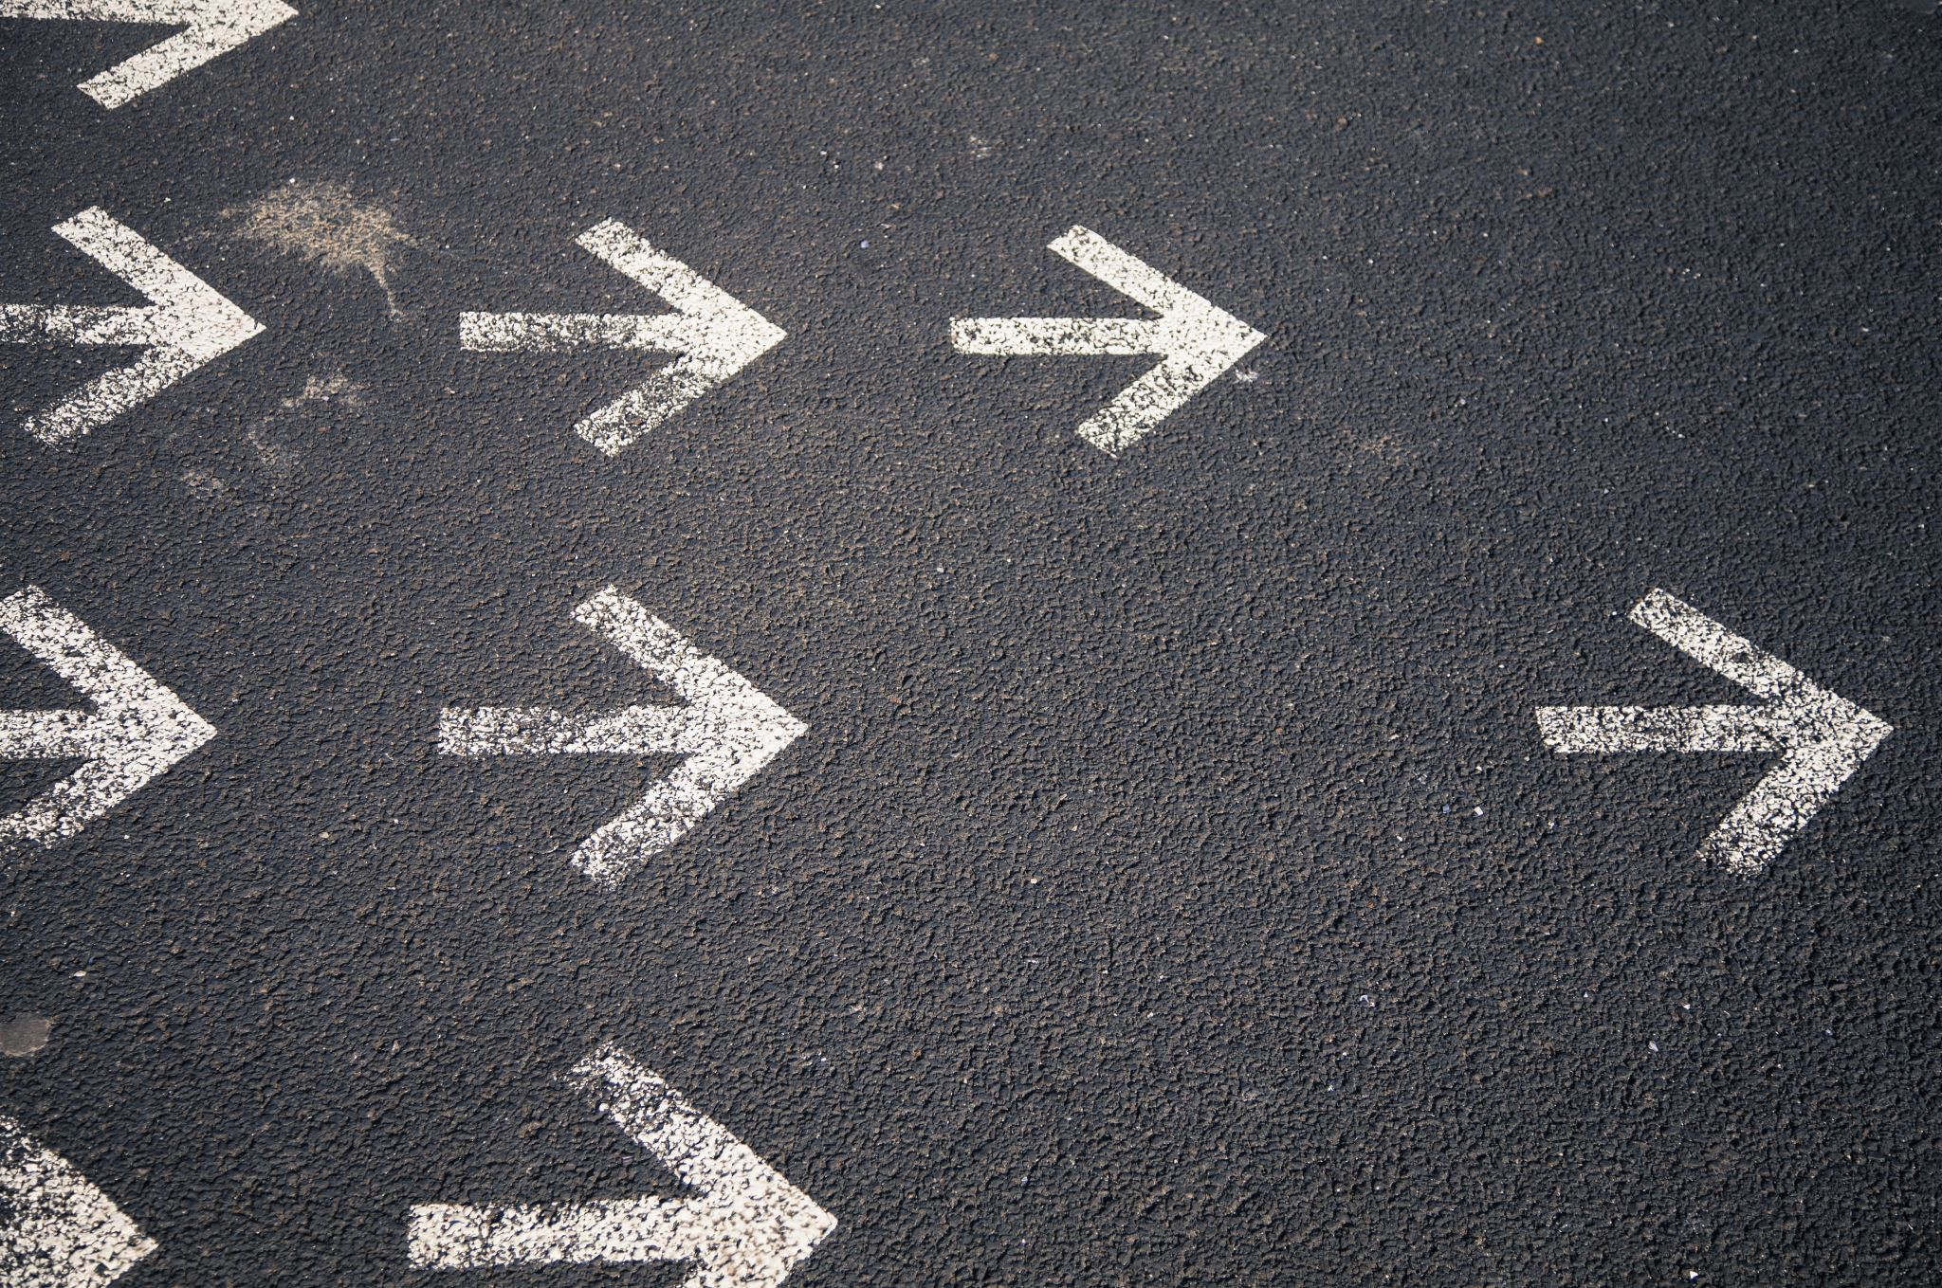
Sembol anlamı:
Two roads = two futures, two possible lives.
Frost için bu ayrılık insanın kendi kaderini belirleme anı.

Slide 17
🧍‍♂️ one traveler
Soru:
→ Şair neden yalnız bir yolcu? Neden hiç rehber yok?

Slide 18

Anlam:
Life: yalnız yürüyen birey.
Kararlar paylaşılmaz → herkes seçimini tek başına taşır.

Slide 19
🍂 grassy and wanted wear
Soru:
→ “Daha az yürünmüş yol” ona ne cazibe katıyor?

Slide 20
Anlam:
Bu satır risk, özgünlük ve konfor alanından çıkmanın sembolü.
Frost burada bireysel yol seçme arzusunu işaret ediyor.

Slide 21
🔄 way leads on to way
Soru:
→ Frost neden geri dönemeyeceğini biliyor?

Slide 22
Anlam:
Bir seçim → başka seçimlere bağlanır → geri dönüş yok.
Hayat lineer, tersine sarılamaz.

Slide 23

😔 a sigh
Soru:
→ Bu iç çekiş mutluluk mu, pişmanlık mı? İkisi bir arada olabilir mi?

Slide 24

Anlam:
Bu şiirin kalbi burası.
Frost mutlu mu mutsuz mu söylemez.
Sigh = karmaşık duygu: hem gurur hem şüphe karışımı.

Slide 25

🌟 that has made all the difference
Soru:
→ “Fark yarattı” iyi fark mı kötü fark mı? Neden söylemiyor?

Slide 26

Anlam:
Frost finali bilinçli olarak boşlukta bırakır.
Okur kendi hayat deneyimine göre tamamlamalı → bu şiirin gücü.

Slide 27

Şiirin alt metni, seçim psikolojisi, geri dönülemezlik ve “sigh” duygusu işlendiğinde ikinci çeviriyi yapabiliriz.
Bu kez:
• daha metaforik düşün
• kelime değil anlama odaklan
• iç çekiş duygusunu göster
• “two roads”u gerçek patika değil hayat tercihi olarak aktar

Slide 28
🍂 Gidilmeyen Yol
(Frost’un ruhuna yakın olası çeviri)
Sapsarı bir ormanda ayrılıyordu iki yol,
ve ikisini birden yürüyemeyeceğimi bilerek durdum uzun süre.
Birine baktım — dönüp kaybolduğu yere kadar —
sessiz, düşünerek, nereye vardığını görmeden.
Sonra ötekine yöneldim;
belki biraz daha sessiz, biraz daha dokunulmamıştı.
Çimenleri tazeydi, sanki daha az geçilmiş,
ama yine de bilirdim —
insan hangi yolu seçse, ötekini içinde taşır.
O sabah iki yol da tertemiz seriliydi önümde,
hiçbir adım karartmamıştı yapraklarını.
İlkini başka zamana bıraktım,
ama içimde bir sezgi vardı:
yol yola bağlanır; geri dönmek güçtür çoğu kez.
Bir gün anlatacağım bunu, vakit geçince,
hafif bir iç çekişle belki — neşeyle mi, hüzünle mi, bilmeden.
Ormanda iki yol ayrılmıştı,
ben daha az yürünmüş olanı seçtim.
Ve belki fark eden şey, yalnızca buydu.

Slide 29
Karşılaştıralım..
1) İki çeviri arasında duygu yoğunluğu açısından en belirgin fark nedir?
— Hangi dize okuyanda daha güçlü bir duygu yarattı ve neden?
2) “Az yürünmüş yol” ifadesinin anlamı iki çeviride aynı mı iletilmiş?
— Biri daha birebir (literal), diğeri daha yorumlayıcı (interpretive) mı?
3) İkinci çeviride metin daha yumuşak, daha şiirsel akıyor mu?
— Akış ritmi hangi kelime tercihlerinden kaynaklanıyor?

Slide 30
4) İlk çeviri daha açıklayıcı, ikinci çeviri daha sezdirici mi?
— Bu fark hangi satırlarda en belirgin?
5) Hangi çeviride Frost’un “kararsızlık + kabul” duygusu daha belirgin?
—Bunu örnek satırla kanıtlayarak açıkla..
6) İki çeviride geri dönülemezlik duygusu aynı güçte mi işlenmiş?
— “Way leads on to way” satırının aktarımı üzerine yorum.

Slide 31
7) İkinci çeviri orijinaldeki belirsiz finali daha mı iyi koruyor?
— “Difference” kelimesinin niteliği net mi, muğlak mı bırakılmış?
8) İlk çeviri anlam aktarımına mı daha sadık?
İkinci çeviri duygu & ton taşımada mı daha başarılı?
—İkisi arasında tercih belirtip gerekçelendir lütfen.
9) Her iki çeviri de Frost’un niyetini farklı şekilde aktarıyor olabilir mi?
— Hangi çeviri seçim yapmanın ağırlığını daha iyi gösteriyor?
10) Bu iki çeviri arasında asıl fark kelimelerde değil, yaklaşımda mı?
— Biri anlamı çevirmeyi, diğeri duyguyu yeniden kurmayı mı hedeflemiş?

Slide 32

Sunumunuzda Başarılar Canım Öğrencilerim ☺

